Slide 1

Machine Learning 101
Métricas
© All rights reserved. www.keepcoding.io

Slide 2
Índice
Métricas en clasiﬁcación
Problemas desbalanceados
Métricas en regresión
© All rights reserved. www.keepcoding.io

Slide 3
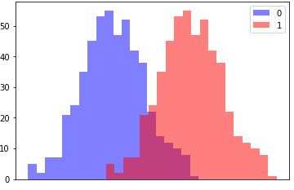




Teoría de la decisión
Regresión logística: P > 0.5 = ૪
© All rights reserved. www.keepcoding.io

Slide 4
Métrica 1: tasa de error
Contar errores:
True: [1 1 0 0 0 0 0 0 0 0 0 0 0 0 0 1 1 0 0 0]
Pred: [1 0 0 0 0 0 0 1 0 0 1 0 0 0 0 1 1 0 0 1]
Tasa de error (ERR): # errores / N
Tasa de acierto (ACC): # aciertos / N
ACC = 1 - ERR
Da igual el sentido del error
© All rights reserved. www.keepcoding.io

Slide 5
Otras tasas de interés
Si cuento el sentido de los errores, en un problema de clasiﬁcación binaria tengo cuatro posibilidades:
True Positive (TP)
True Negative (TN)
False Positive (FP)
False Negative (FN)
© All rights reserved. www.keepcoding.io

Slide 6
Matriz de confusión
Representamos estas tasas en modo de matriz de confusión
Etiquetas predichas
y_pred = 0
y_pred = 1
Etiquetas reales
y_true = 0
TN
FP
y_true = 1
FN
TP
© All rights reserved. www.keepcoding.io

Slide 7





Métricas en clasiﬁcación
Sobre la matriz de confusión se deﬁnen la siguientes métricas
 |  | Etiquetas predichas
 |  | y_pred = 0 | y_pred = 1
Etiquetas reales | y_true = 0 | TN | FP
 | y_true = 1 | FN | TP
© All rights reserved. www.keepcoding.io

Slide 8
Compromiso entre métricas (I)
Hay un compromiso entre las métricas (no se puede tener todo)
 |  | Etiquetas predichas
 |  | y_pred = 0 | y_pred = 1
Etiquetas reales | y_true = 0 | TN | FP
 | y_true = 1 | FN | TP
Si umbral ⇒, entonces TP↓, TN↑, FP↓, FN↑
SEN↓, ESP↑, PP↑
© All rights reserved. www.keepcoding.io

Slide 9
Compromiso entre métricas (II)
Hay un compromiso entre las métricas (no se puede tener todo)
 |  | Etiquetas predichas
 |  | y_pred = 0 | y_pred = 1
Etiquetas reales | y_true = 0 | TN | FP
 | y_true = 1 | FN | TP
Si umbral ⇐, entonces TP↑, TN↓, FP↑, FN↓
SEN↑, ESP↓, PP↓
© All rights reserved. www.keepcoding.io

Slide 10
Curva ROC
Representa la SEN vs 1-ESP (Tasa de Falsos Positivos) cuando desplazo el umbral
SEN
AUC-ROC
1-ESP
© All rights reserved. www.keepcoding.io

Slide 11
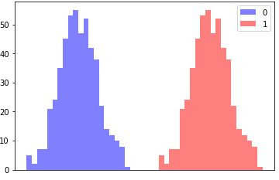
Curva ROC: situación ideal
Representa la SEN vs 1-ESP (Tasa de Falsos Positivos) cuando desplazo el umbral
SEN
AUC-ROC =1
1-ESP
© All rights reserved. www.keepcoding.io

Slide 12
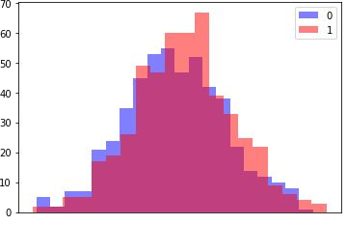
Curva ROC: peor caso
Representa la SEN vs 1-ESP (Tasa de Falsos Positivos) cuando desplazo el umbral
SEN
AUC-ROC =0.5
1-ESP
© All rights reserved. www.keepcoding.io

Slide 13
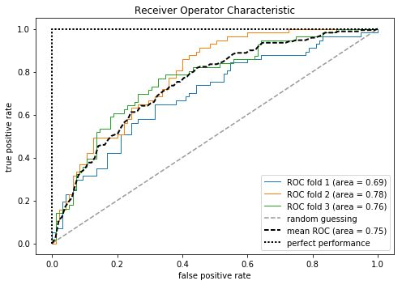
Curva ROC: utilidad
Es un método interesante para comparar clasiﬁcadores
© All rights reserved. www.keepcoding.io

Slide 14
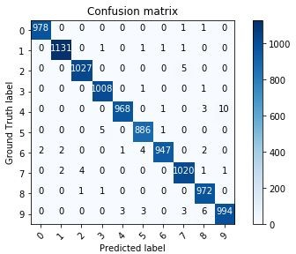
Clasiﬁcación multiclase
Podemos calcular la matriz de confusión igualmente
Análisis de errores
© All rights reserved. www.keepcoding.io

Slide 15
Métricas en sklearn
Podéis consultar la documentación.
© All rights reserved. www.keepcoding.io

Slide 16
Índice
Métricas en clasiﬁcación
Problemas desbalanceados
Métricas en regresión
© All rights reserved. www.keepcoding.io

Slide 17
Problemas desbalanceados
¿Qué pasa si la proporción de muestras y =1/0 es 90/10% y nuestro clasiﬁcador tiene una ACC = 0.9?
Decimos que estamos ante un problema desbalanceado cuando la proporción de una clase es mucho mayor que la proporción de la otra
Fraude: 0.1 %
Detección de anomalías
Fuga: 5-15%
¿Cómo entrenamos un clasiﬁcador en estas condiciones?
La ACC no nos sirve como métrica
© All rights reserved. www.keepcoding.io

Slide 18
Estrategias
Utilizar un conjunto de métricas que ponderen la clases
FSC
Balanced Error Rate = 1-0.5(SEN + ESP)
Penalizar más los errores en la clase minoritaria: class_weight
Modiﬁcar el conjunto de entrenamiento para balancearlo
Sobremuestrear clase minoritaria
Crear muestras sintéticas de la clase minoritaria: SMOTE
Bajomuestrear clase mayoritaria
© All rights reserved. www.keepcoding.io

Slide 19
Índice
Métricas en clasiﬁcación
Problemas desbalanceados
Métricas en regresión
© All rights reserved. www.keepcoding.io

Slide 20




Regresión
Mean Squared Error
Mean Absolute Value
Root Mean Squared Error
●
_{R}2
© All rights reserved. www.keepcoding.io

Slide 21
Referencias
Introduction to Statistical Learning.
Capítulo 4, Sección 4.4.3
Hands On Machine Learning.
Capítulo 3
Documentación scikit-learn
© All rights reserved. www.keepcoding.io

Slide 22
Let’s code!
© All rights reserved. www.keepcoding.io

